Slide 1
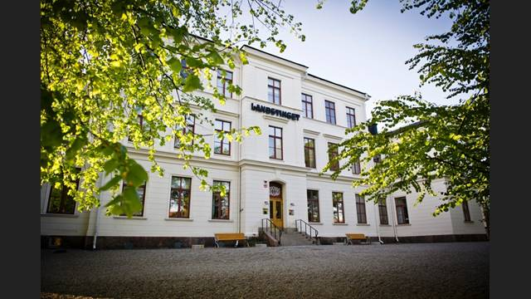
Primärvårdskvalitet 2020-09-11

Slide 2
Organisation kring PVQ
Förvaltningen av Primärvårdskvalitet ligger i Regionens förvaltningsmodell ”PM3”
Förvaltningsproduktledare för såväl verksamhet som IT
Objektspecialist – ta emot önskemål från verksamheten
Huvudansvaret ligger hos Hälsoval
Budget – Hälsoval finansierar Medrave, inget kostnad för VC
Valideringsgruppen – två personer från Hälsoval

Slide 3
Var i kunskapsstyrningsorganisationen kommer PVQ in?
Inför uppstart av ett nytt LPO (lokalt programområde) kollar man på vården i siffror

Slide 4
Samverkan med samarbetspartners/intressenter
Olika expertgrupper inom Region Sörmland, t ex Läkemedelskommittén, Diabetesrådet, Försäkringsmedicinska enheten. Några personer inom dessa enheter har fått behörighet

Slide 5
Hur ser strukturen ut för stöd till verksamheterna?
I första hand ska verksamheten gå via supporten på Medrave
Hälsoval fångar upp önskemål/synpunkter från vårdcentralerna och tar detta vidare till leverantören (Medrave)

Slide 6
Hur ser strukturen ut för utbildning och fortbildning i PVQ?
Vi har ingen tydlig struktur för hur utbildning ska ske
Utbildning i samband med införandet av PVQ
Medrave har bistått med en del utbildning direkt till respektive vårdcentral

Slide 7
Uppföljningsdialoger
I samband med uppföljningsdialoger med vårdcentraler under våren 2019 användes exempel från PVQ för att initiera diskussioner

Slide 8
Vad är ni mest nöjda med?
Alla VC i Sörmland har tillgång till Primärvårdskvalitet sedan juni 2017
Planen för införandet av PVQ var framgångsrik

Slide 9
Vilka delar behöver stärkas?
Vi behöver tydliggöra förvaltningens uppdrag/struktur/arbetssätt och vem som gör vad
Hitta en bra rutin för utbildning
Behov av kontaktpersoner/superanvändare på respektive vårdcentral för att underlätta kommunikationen

Slide 10
Vilka delar i organisationen behöver samverka mer?
Att tillsammans med olika intressenter (t ex läkemedelskommittén, diabetesrådet) gå igenom och diskutera resultatet på en aggregerad nivå eller med enskild vårdcentral om behov finns

